Slide 1
Dokunma duyusu (DERİ)
ÖĞR.GÖR.CEM SAMUT

Slide 2
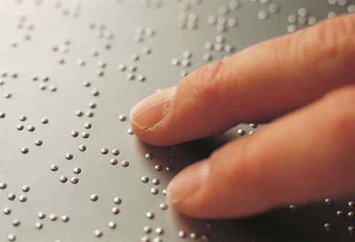
Deri,dokunma duyusunun alıcı organıdır.
Üst deri ve alt deri olmak üzere 2 tabakadan oluşmuştur.

Slide 3
Üst derİ (epİdermİs)
Çok katlı yassı epitel dokudan oluşmuştur.
Üst kısmındaki yassı ve ölü hücrelerden oluşan tabakaya korun tabakası denir.
Bu tabakadaki ölü hücrelerde lifli proteinlerden yapılmış keratin denen bir madde bulunur.
Keratinleşmiş bu tabaka sürekli olarak kepek halinde dökülür.Bu tabaka döküldükçe alttaki canlı hücreler tarafından yenileri oluşturulur.
Keratinli hücreler deriyi, vurma, çarpma, mikroorganizmalar gibi etkenlere karşı korur.

Slide 4
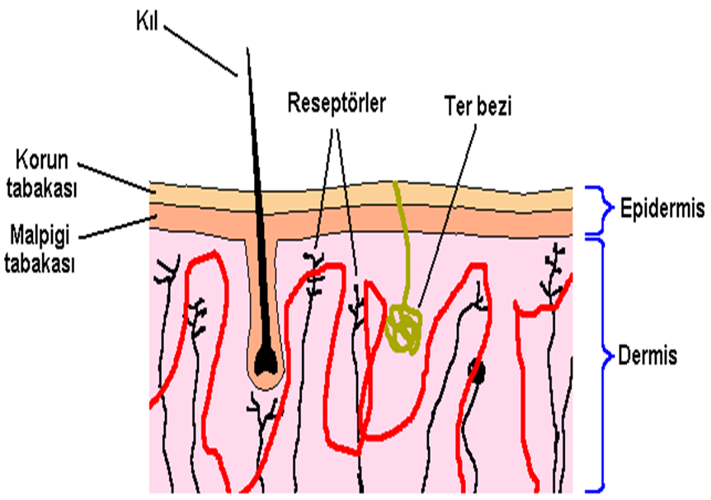

Slide 5
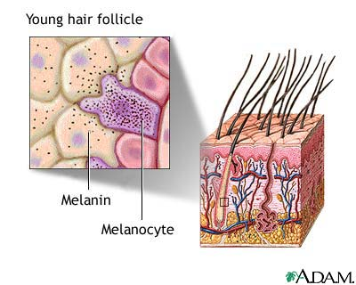
Üst deride kan damarları ve sinirler bulunmaz.
Kıl ve tırnak gibi yapılar üst deriden köken alır.
Korun tabakasının alt kısmında canlı hücrelerden meydana gelen malpigi tabakası bulunur.
Burada deriye rengi veren melanin pigmenti sentezlenir.

Slide 6
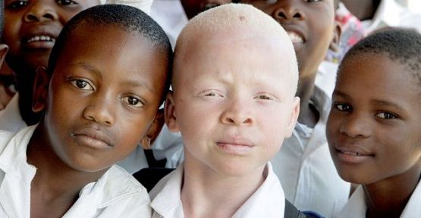
Derinin siyah,beyaz, sarı ve kızıl oluşu bu pigmentlerden ileri gelir.
Albinolar’da melanin oluşmadığı için deri, kirpikler, saçlar, kıllar beyaz veya açık sarı olur.

Slide 7
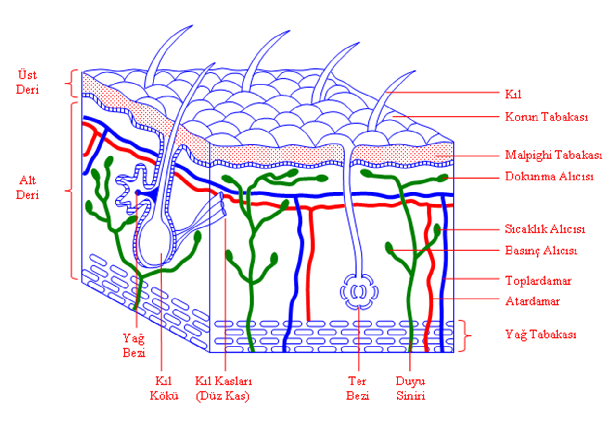

Slide 8
ALT DERİ (DERMİS)
Dermis, daha kalın ve daha karmaşık bir yapılanma gösterir.
Epidermise yakın olan bölümlerinde kılcal damar ağı ve kollajen lifler içerir.
Daha alt bölgelerde ise elastik lifler,ter,süt ve yağ bezleri,kıl kökleri,kan damarları, sinirler ve duyu almaçları bulunur.

Slide 9
Derİdeki reseptörler ve görevlerİ
Pacini Cisimciği
Meissner Cisimciği ve Merkel Diskleri
Krause ve Ruffuni Cisimcikleri
Kıl Kökü Reseptörleri
Serbest Sinir Uçları

Slide 10
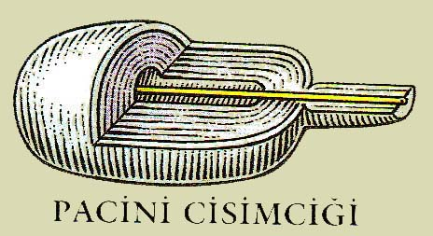
Pacİnİ cİsİmcİğİ
Basınç duyusunu alan reseptördür.
Deri altına ve iç organların duvarlarına yerleşmişlerdir.

Slide 11
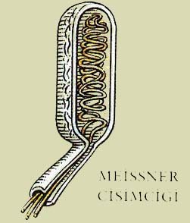
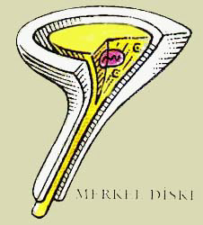
MEİSSNER CİSİMCİĞİ VE MERKEL DİSKLERİ
Dokunma duyusunu algılayan reseptördür.
Derinin kılsız kısımlarında özellikle parmak uçlarında ve dudaklarda çok bulunurlar.
Bu reseptörler vücuda değen cismin niteliğini (sivri,kesici,sert,yumuşak) ve vücudun neresine temas ettiğini algılamada yardımcı olurlar.

Slide 12
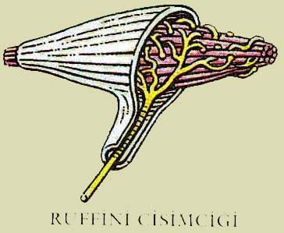
KRAUSE VE RUFFİNİ CİSİMCİKLERİ
Krause; soğuk duyusunu,Ruffini; sıcak duyusunu alır.
Dermis tabakasında yer alır.
Çabuk yorulurlar. Örneğin; bir elimizi soğuk suya,bir elimizi sıcak suya koyup bir süre sonra ikisini de ılık suya koyduğumuzda soğuk sudan çıkan elimiz ılık suyu sıcak,sıcak sudan çıkan elimiz ılık suyu soğuk hisseder.

Slide 13
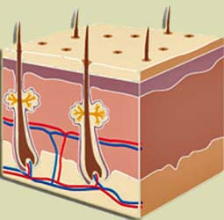
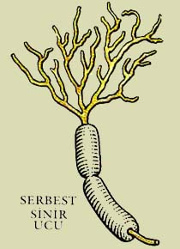
KIL KÖKÜ RESEPTÖRLERİ SERBEST SİNİR UÇLARI
Dokunma reseptörüdür. En az özelleşmiş reseptörlerdir.
Hafif dokunma duyusunun Ağrı ve acı duyusunu alırlar.
kuvvetlendirilmesini sağlar. Derinin her tarafında ve diğer dokularda bulunur.

Slide 14
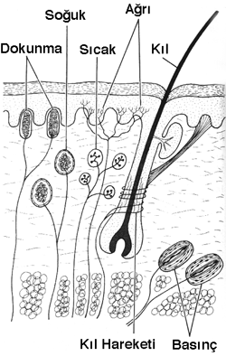

Slide 15
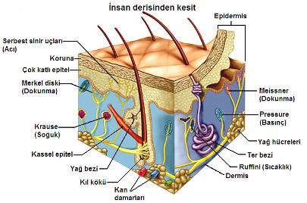

Slide 16
Derİnİn görevlerİ
Koruyucudur (mikroplara,güneşe ve mekanik etkilere karşı)
Solunuma yardım eder(gaz alışverişi)
Boşaltıma yardım eder(terleme).
Vücut ısısını ayarlar.
Dokunma duyusunu alma

